Slide 1
OPENAI · ENTERPRISE SIGNALS
OpenAI B2B Signals：
AI 竞争优势正步入复利增长期
Enterprise Signals：前沿企业有何不同之处
企业之间的「前沿差距」正在拉大，前沿领域正从辅助性工作向执行性工作转变。
网页标题：OpenAI B2B Signals：AI 竞争优势正步入复利增长期 | 页面更新日期：2026 年 8 月 12 日
来源网址：https://openai.com/zh-Hans-CN/signals/enterprise-data/
版权说明：本演示文稿内容与图表均整理自上述 OpenAI 官方网页，版权归 OpenAI 所有；本报告中的所有分析均基于已脱敏的汇总企业使用数据。

Slide 2
内容目录
CONTENTS
01
研究背景与主要结论
06
智能体正从软件开发扩展至更多领域
企业 AI 正迈入新阶段 · 四项核心发现
法务增长 108 倍，销售与招聘各 41 倍
02
企业应用正向智能体化演进
07
企业级 AI 在不同职能部门的使用差异
智能体 Token 占比升至 64%
基于超过 1,000 万条消息的分析
03
前沿差距正在拉大
08
不同行业在 AI 采用情况上的差异
每活跃用户 Token 差距 8.3 倍
八大行业 · 四项采用指标排名
04
前沿企业更频繁地使用高级能力
09
网络安全是企业领导者最关注的问题
插件 21% / 技能 19%，OpenAI 内部高达 95%
从发现到行动的转化瓶颈
05
前沿企业如何将智能体投入实际应用
10
关于 Enterprise Signals
上下文 · 工具 · 持久性三要素
研究方法、口径与延伸资源
资料来源：OpenAI《Enterprise Signals：前沿企业有何不同之处》（更新于 2026 年 8 月 12 日）· https://openai.com/zh-Hans-CN/signals/enterprise-data/
1

Slide 3
研究背景：企业 AI 正迈入新阶段
Enterprise Signals · 前沿企业有何不同之处
新数据显示，企业之间的「前沿差距」正在拉大，前沿领域正从辅助性工作向执行性工作转变。
企业 AI 正迈入新阶段：越来越多的工作开始交由智能体完成，走在最前面的企业正进一步拉开差距。前沿企业与其他企业使用的是相同的 AI 模型，但它们正以更快的速度深化应用。真正让它们脱颖而出的是运用这些模型的方式：从辅助转向委派，为智能体提供完成复杂任务所需的上下文和工具，并推动智能体 AI 加速拓展至软件开发之外的领域。
OpenAI 开展了关于智能体如何重塑工作的研究，为我们提供了一个领先指标，展示这一转变在 AI 原生组织中可能呈现的形态。Enterprise Signals 将视野拓展至 OpenAI 的全球企业客户群，揭示智能体工作模式如何在各类组织中普及，以及前沿企业与其他企业之间的差异所在。
本期 Enterprise Signals 显示，前沿企业（即每月 AI 使用量排名前 10% 的企业）与一般企业（即排名居中 10% 的企业）之间的差距正在扩大。我们分析了前沿企业有哪些不同做法，以及其他组织可以如何缩小差距。
口径说明（原文）：
前沿企业 = 每月 AI 使用量排名前 10% 的企业；一般企业 = 位于企业分布第 45 至第 55 个百分位之间的企业。
资料来源：OpenAI《Enterprise Signals：前沿企业有何不同之处》（更新于 2026 年 8 月 12 日）· https://openai.com/zh-Hans-CN/signals/enterprise-data/
2

Slide 4
主要结论
四项核心发现 · 原文摘录
64%
8.3 倍
企业应用正变得更加智能体化
前沿企业与一般企业之间的差距正在扩大
截至 6 月，在企业客户使用 Codex 和 ChatGPT 生成的输出 token 总量中，Codex 占 64%，表明智能体正推动企业转向更实质性的委派式工作。
如今，前沿企业（即每月 AI 使用量排名前 10% 的企业）每位活跃用户对应的输出 token 数量是一般企业的 8.3 倍，而 1 月时这一数字仅为 2.6 倍。
21% / 19%
108 倍
前沿企业更频繁地使用高级功能
智能体正在知识工作领域广泛普及
前沿企业每周有 21% 的活跃用户使用插件，而一般企业的这一比例为 9%。在 OpenAI，95% 的员工每周都会使用插件，体现了进一步深化应用的潜力。
自 2 月以来，企业 Codex 每周活跃用户数在法务领域增至原来的 108 倍，在销售和招聘领域均增至 41 倍，在营销领域增至 26 倍，而在工程领域增至 5 倍。
资料来源：OpenAI《Enterprise Signals：前沿企业有何不同之处》（更新于 2026 年 8 月 12 日）· https://openai.com/zh-Hans-CN/signals/enterprise-data/
3

Slide 5
企业应用正向智能体化 (agentic) 演进
从解答问题 → 迈向执行工作
企业 AI 正从解答问题迈向执行工作。这种转变首先在软件工程领域通过 Codex 显现出来。如今，ChatGPT 工作正将智能体 AI 扩展到开发者之外的领域，使全企业的员工能够从「寻求帮助」转变为「将实质性任务委派给 AI」。
截至 2026 年 6 月，在企业客户中，智能体 AI 用量（定义为 Codex 的 Token 用量）占 Codex 与 ChatGPT 合计输出 Token 的 64%。ChatGPT 与智能体 AI 均使用相同的底层前沿模型；不同之处在于这种智能如何应用于实际工作。
ChatGPT 帮助人们提问、构思创意并解决问题。智能体 AI（如 Codex 和 ChatGPT 工作）则赋予了模型操作用户计算机的工具，使其能够自主或在人工监督下查找信息、编辑文件并执行多步骤任务。完成复杂且耗时的任务可能需要大量的计算资源，这也有助于解释为何智能体 Token 用量会出现爆发式增长。
两种工作模式的区别（原文）
ChatGPT
帮助人们提问、构思创意并解决问题。
智能体 AI（Codex、ChatGPT 工作）
赋予模型操作用户计算机的工具，使其能够自主或在人工监督下查找信息、编辑文件并执行多步骤任务。
同为底层前沿模型，差异在于「这种智能如何应用于实际工作」。
完成复杂且耗时的任务可能需要大量计算资源，这也解释了智能体 Token 用量为何呈爆发式增长。
资料来源：OpenAI《Enterprise Signals：前沿企业有何不同之处》（更新于 2026 年 8 月 12 日）· https://openai.com/zh-Hans-CN/signals/enterprise-data/
4

Slide 6
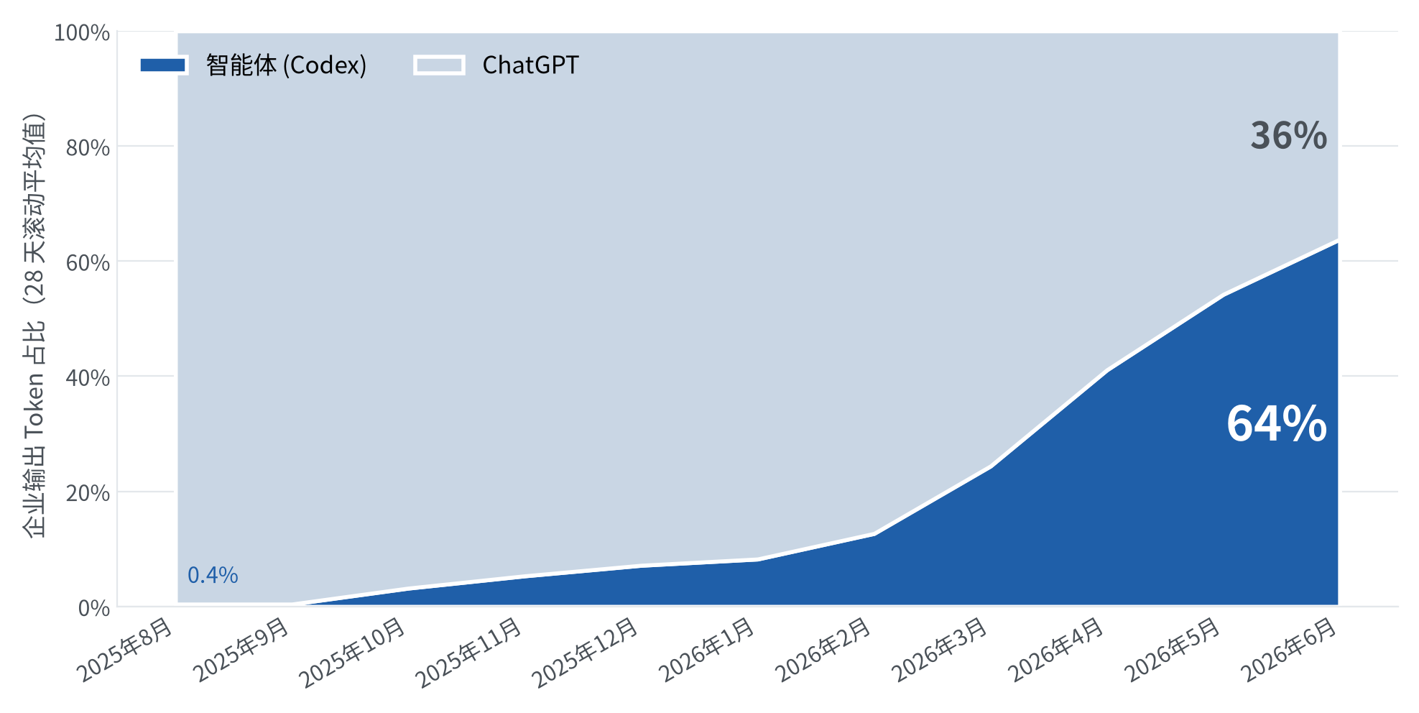
图 1：按 ChatGPT 和智能体划分的企业 Token 用量
企业输出 Token 占比（28 天滚动平均值）· 2025 年 8 月 — 2026 年 6 月
图表说明（原文）
截至 2026 年 6 月，在企业客户中，智能体 AI 用量（定义为 Codex 的 Token 用量）占 Codex 与 ChatGPT 合计输出 Token 的 64%。
图例
深蓝：智能体 (Codex)
浅蓝：ChatGPT
坐标轴
X 轴：2025 年 8 月至 2026 年 6 月（原图共 305 个日度数据点）
Y 轴：企业输出 Token 占比，0%–100%，刻度 0%/25%/50%/75%/100%
原图另标注 6 项产品发布里程碑：GPT-5（2025 年 8 月）、Codex 全面可用（2025 年 10 月）、GPT-5.2（2025 年 12 月）、Codex 应用适用于 macOS（2026 年 2 月）、Codex 应用 Windows 版 + GPT-5.4（2026 年 4 月）、GPT-5.5（2026 年 5 月）。
资料来源：OpenAI《Enterprise Signals：前沿企业有何不同之处》（更新于 2026 年 8 月 12 日）· https://openai.com/zh-Hans-CN/signals/enterprise-data/
5

Slide 7
图 1 数据明细：各月 Token 占比与产品发布里程碑
按月初边界取值整理 · 数值来自原图内嵌数据
月份 | 智能体 (Codex) | ChatGPT | 智能体占比
2025 年 8 月 | 0.41% | 99.59% | 0.41%
2025 年 9 月 | 0.41% | 99.59% | 0.41%
2025 年 10 月 | 3.18% | 96.82% | 3.18%
2025 年 11 月 | 5.31% | 94.69% | 5.31%
2025 年 12 月 | 7.15% | 92.85% | 7.15%
2026 年 1 月 | 8.24% | 91.76% | 8.24%
2026 年 2 月 | 12.68% | 87.32% | 12.68%
2026 年 3 月 | 24.39% | 75.61% | 24.39%
2026 年 4 月 | 41.10% | 58.90% | 41.10%
2026 年 5 月 | 54.23% | 45.77% | 54.23%
2026 年 6 月 | 63.80% | 36.20% | 63.80%
产品发布里程碑（原图标注线）
2025 年 8 月 GPT-5
2025 年 10 月 Codex 全面可用
2025 年 12 月 GPT-5.2
2026 年 2 月 Codex 应用适用于 macOS
2026 年 4 月 Codex 应用 Windows 版 + GPT-5.4
2026 年 5 月 GPT-5.5
注：原图 Y 轴为「企业输出 Token 占比」，采用 28 天滚动平均，原始数据为 305 个日度取值；上表按月初边界整理。
资料来源：OpenAI《Enterprise Signals：前沿企业有何不同之处》（更新于 2026 年 8 月 12 日）· https://openai.com/zh-Hans-CN/signals/enterprise-data/
6

Slide 8
前沿差距正在拉大
每位活跃用户的输出 Token 数对比
每个月，我们都会根据每位活跃用户的输出 Token 数对企业客户进行排名。前沿企业指的是当月排名前 10% 的企业，而一般企业则位于第 45 至第 55 个百分位之间。截至 6 月份，前沿企业每位活跃用户的输出 Token 数是一般企业的 8.3 倍，这一差距较 1 月份的 2.6 倍增长了三倍。
8.3 倍
2.6 倍
17.1x
2.1x
2026 年 6 月 · 前沿 vs 一般企业
2026 年 1 月 · 前沿 vs 一般企业
2026 年 6 月 · 前沿企业（以 2025 年 4 月一般企业为基准）
2026 年 6 月 · 一般企业（同基准）
Token 数并不是衡量商业价值的完美指标：一个简短的回复可能非常有价值，而冗长的回复可能用处不大。但 Token 数量为衡量 AI 使用深度以及员工要求 AI 承担的工作量，提供了一个实用的替代指标。
领先企业正深化 AI 应用，因为他们正将其用于解决组织内部及所在行业的具体问题。早期的企业 AI 应用始于内部，帮助员工查找信息、起草文档、分析数据、编写代码以及实现常规流程的自动化。领先企业正日益将 AI 从提升内部生产力，扩展至面向客户的产品、服务及体验中。
资料来源：OpenAI《Enterprise Signals：前沿企业有何不同之处》（更新于 2026 年 8 月 12 日）· https://openai.com/zh-Hans-CN/signals/enterprise-data/
7

Slide 9
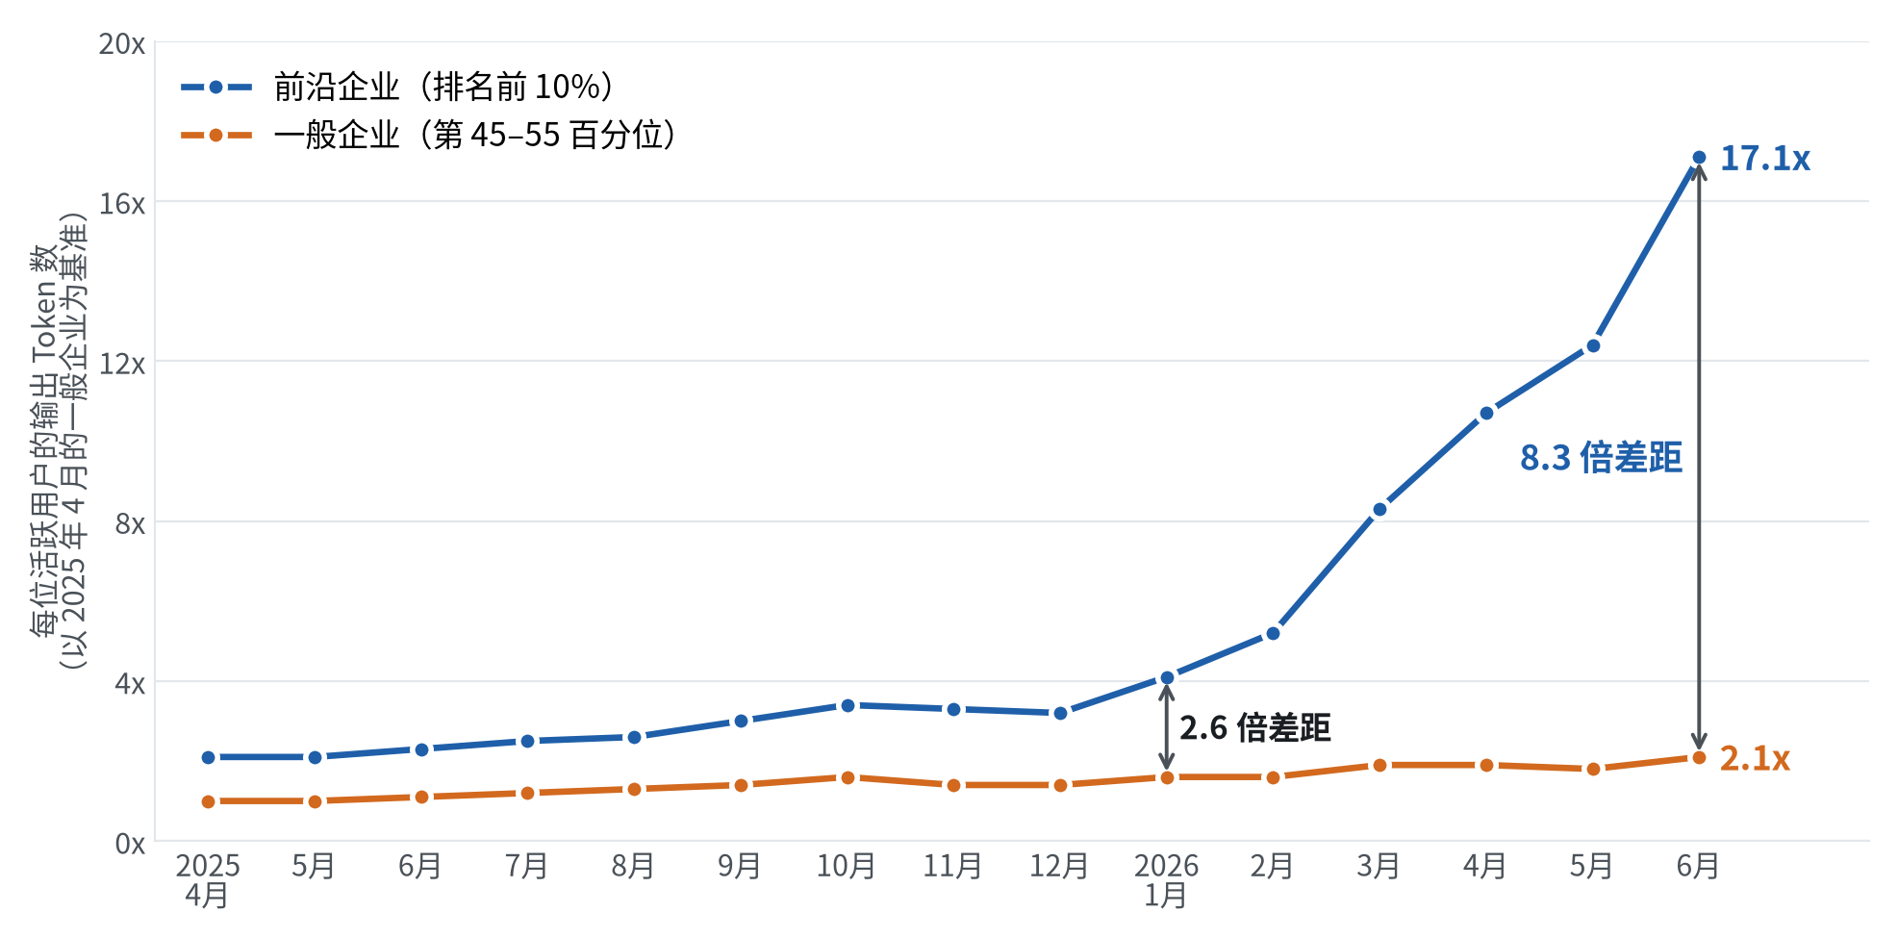
图 2：随时间推移，前沿企业和一般企业的输出 Token 数量
全行业口径 · 2025 年 4 月 — 2026 年 6 月
图表说明
Y 轴：每位活跃用户的输出 Token 数（以 2025 年 4 月的一般企业为基准）
刻度：0x / 4x / 8x / 12x / 16x / 20x
X 轴：2025 年 4 月至 2026 年 6 月（15 个月）
图例：深蓝 = 前沿企业（排名前 10%）；橙 = 一般企业（第 45–55 百分位）
原图可切换 5 个行业口径：全行业 / 金融与保险 / 信息 / 制造业 / 专业服务，Y 轴刻度随行业动态变化。
完整数据：前沿企业 2.1x → 17.1x；一般企业 1.0x → 2.1x。2026 年 1 月差距 2.6 倍，2026 年 6 月差距 8.3 倍。
资料来源：OpenAI《Enterprise Signals：前沿企业有何不同之处》（更新于 2026 年 8 月 12 日）· https://openai.com/zh-Hans-CN/signals/enterprise-data/
8

Slide 10
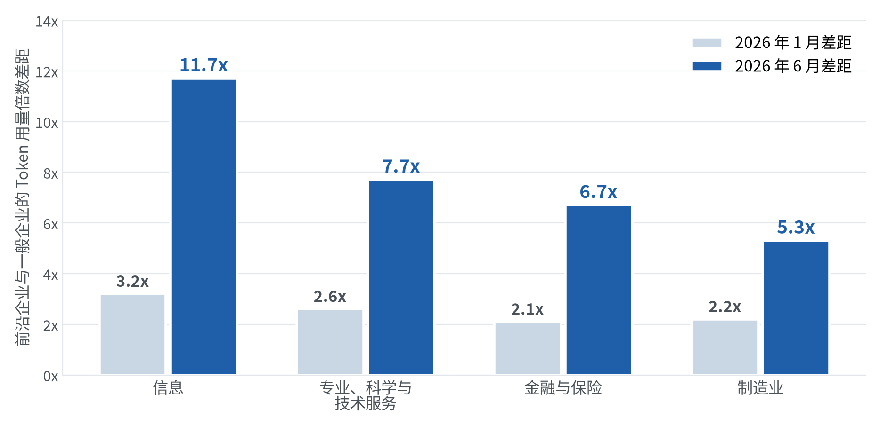
图 2（续）：分行业的前沿差距同样在扩大
四个行业的 1 月与 6 月差距对比
原文说明
前沿差距同样存在于不同行业之间：Token 用量差距最大的是信息与技术行业（11.7 倍），最小的则是制造业（5.3 倍）。
相比之下，一般企业在各行业的 Token 用量则较为接近，且在过去一年中增长相对温和（1.9 倍至 2.8 倍）。这表明许多组织仍在使用简单的聊天助手，在深化采用以及利用智能体完成更复杂的工作方面，还有很大的提升空间。
注：信息行业口径对应原图 information 选项，2026 年 6 月前沿企业达 32.5x（Y 轴刻度 0–36）。
资料来源：OpenAI《Enterprise Signals：前沿企业有何不同之处》（更新于 2026 年 8 月 12 日）· https://openai.com/zh-Hans-CN/signals/enterprise-data/
9

Slide 11
图 2 数据明细：全行业与四个行业的月度数据
数值单位：倍（以 2025 年 4 月各行业的一般企业为基准）
月份 | 全行业 前沿 | 全行业 一般 | 信息 前沿 | 信息 一般 | 专业服务 前沿 | 专业服务 一般 | 金融保险 前沿 | 金融保险 一般 | 制造业 前沿 | 制造业 一般
2025-04 | 2.1 | 1.0 | 2.2 | 1.0 | 2.2 | 1.0 | 1.8 | 1.0 | 2.0 | 1.0
2025-05 | 2.1 | 1.0 | 2.1 | 1.0 | 2.2 | 1.0 | 1.9 | 1.1 | 2.2 | 1.0
2025-06 | 2.3 | 1.1 | 2.3 | 1.1 | 2.4 | 1.0 | 2.2 | 1.2 | 2.2 | 1.1
2025-07 | 2.5 | 1.2 | 2.3 | 1.2 | 2.5 | 1.2 | 2.5 | 1.3 | 2.4 | 1.2
2025-08 | 2.6 | 1.3 | 2.5 | 1.3 | 2.7 | 1.3 | 2.6 | 1.5 | 2.6 | 1.3
2025-09 | 3.0 | 1.4 | 2.9 | 1.4 | 3.1 | 1.4 | 2.8 | 1.6 | 2.8 | 1.4
2025-10 | 3.4 | 1.6 | 3.9 | 1.6 | 3.4 | 1.5 | 3.2 | 1.8 | 3.4 | 1.6
2025-11 | 3.3 | 1.4 | 3.9 | 1.5 | 3.2 | 1.4 | 3.0 | 1.6 | 3.0 | 1.4
2025-12 | 3.2 | 1.4 | 3.9 | 1.4 | 3.2 | 1.3 | 2.8 | 1.4 | 3.0 | 1.3
2026-01 | 4.1 | 1.6 | 5.2 | 1.6 | 3.9 | 1.5 | 3.4 | 1.7 | 3.4 | 1.5
2026-02 | 5.2 | 1.6 | 6.9 | 1.8 | 5.0 | 1.6 | 4.1 | 1.7 | 3.9 | 1.6
2026-03 | 8.3 | 1.9 | 11.2 | 2.3 | 8.3 | 1.9 | 7.2 | 1.9 | 5.6 | 1.7
2026-04 | 10.7 | 1.9 | 16.2 | 2.4 | 10.1 | 1.9 | 8.6 | 1.8 | 7.4 | 1.8
2026-05 | 12.4 | 1.8 | 21.8 | 2.3 | 12.2 | 1.8 | 9.3 | 1.7 | 7.4 | 1.7
2026-06 | 17.1 | 2.1 | 32.5 | 2.8 | 16.0 | 2.1 | 12.9 | 1.9 | 10.7 | 2.0
各行业 2026 年 1 月 → 6 月差距：信息 3.2 → 11.7 倍；专业服务 2.6 → 7.7 倍；金融保险 2.1 → 6.7 倍；制造业 2.2 → 5.3 倍。
资料来源：OpenAI《Enterprise Signals：前沿企业有何不同之处》（更新于 2026 年 8 月 12 日）· https://openai.com/zh-Hans-CN/signals/enterprise-data/
10

Slide 12
前沿企业更频繁地使用高级能力
插件 (Plugins) 与技能 (Skills)
AI 智能体需要获取合适的背景信息与工具才能发挥效用。插件捆绑了协助智能体完成特定工作流的功能。它们能够将提供可复用指令的「技能」与连接公司数据、工具及操作的「应用」相结合。例如，一个销售插件可以将团队的销售手册与对其 CRM 系统的访问权限结合起来，使智能体能够利用当前的客户信息及过往的提案，起草一份量身定制的回复以供审查。
技能 Skills
应用 Apps
插件 Plugins
提供可复用的指令，告诉智能体「该怎么做」。
连接公司数据、工具与操作，让智能体「能访问什么」。
将技能与应用捆绑，形成协助智能体完成特定工作流的能力。
前沿企业在采用高级能力方面明显领先。在每周活跃用户中，前沿企业有 21% 的用户使用插件，19% 的用户使用技能；而一般企业仅分别为 9% 和 3%。然而，前沿企业的采用率仅仅揭示了巨大潜力的冰山一角。OpenAI 内部的使用情况凸显了深度应用这些能力的潜力，其活跃用户每周的插件使用率高达 95%。我们关于「智能体如何重塑工作」的研究深入探讨了 OpenAI 员工应用这些高级能力的方式。
原文小节：探索高级能力在各职能部门的应用
资料来源：OpenAI《Enterprise Signals：前沿企业有何不同之处》（更新于 2026 年 8 月 12 日）· https://openai.com/zh-Hans-CN/signals/enterprise-data/
11

Slide 13
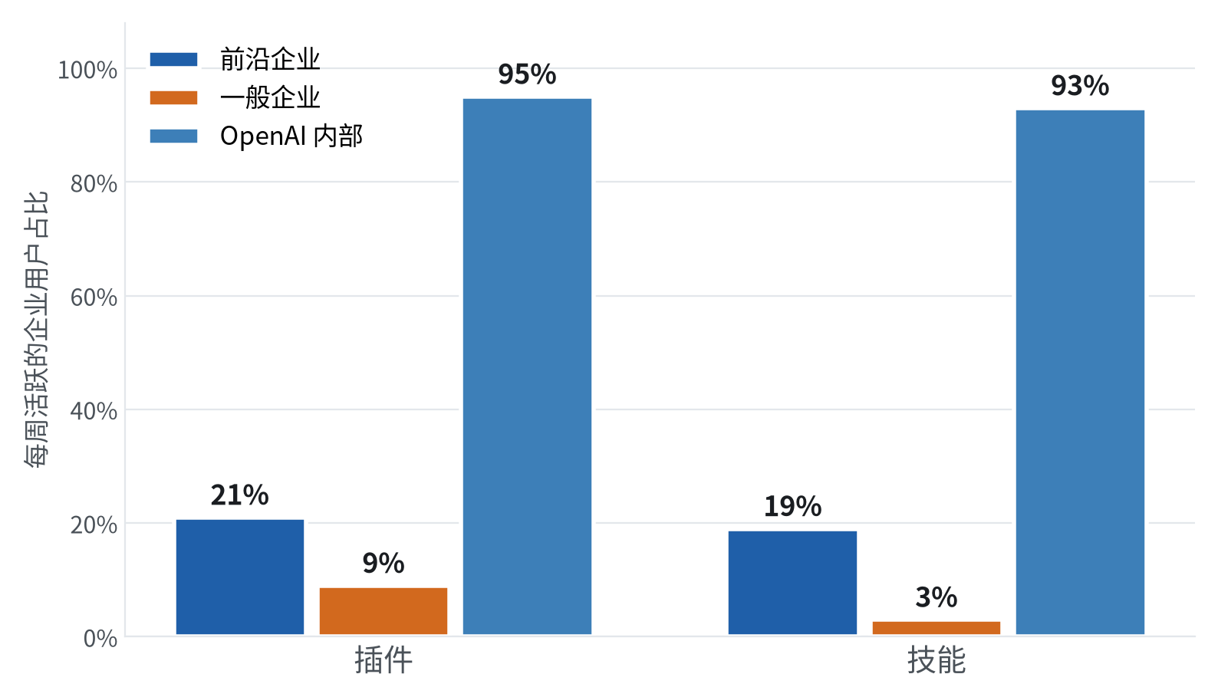
图 5：前沿企业与一般企业的高级能力采用情况
每周活跃的企业用户占比 · 前沿 vs 一般 vs OpenAI 内部
图表说明
Y 轴：每周活跃的企业用户占比。前沿 vs 一般视图刻度 0%–30%；与 OpenAI 对比视图刻度 0%–100%。
X 轴：插件、技能两类高级能力。
图例：前沿企业 = 排名前 10% 的企业；一般企业 = 位于企业分布中间 10%；OpenAI = 仅在与 OpenAI 对比视图中显示。
补充说明
原文中仅提及 OpenAI 内部「插件」使用率为 95%；原图数据另显示 OpenAI 内部「技能」使用率为 93%。
资料来源：OpenAI《Enterprise Signals：前沿企业有何不同之处》（更新于 2026 年 8 月 12 日）· https://openai.com/zh-Hans-CN/signals/enterprise-data/
12

Slide 14
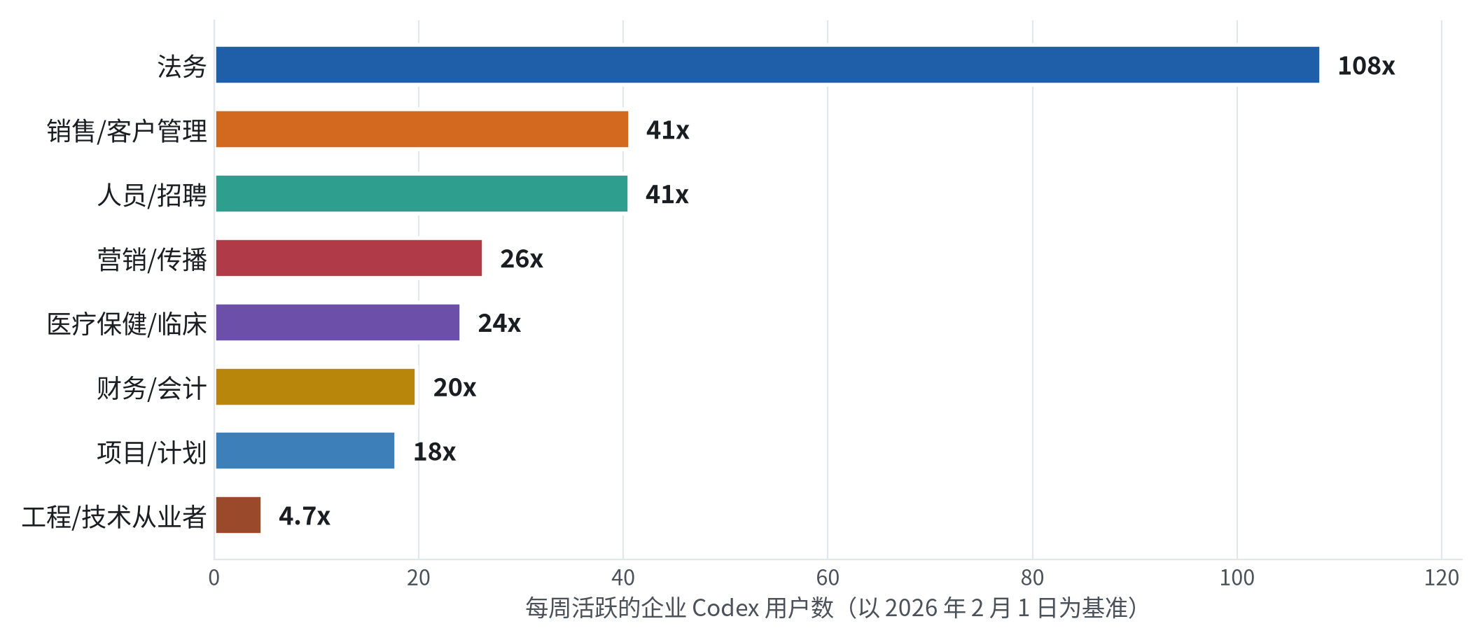
图 3：按企业职位头衔划分的智能体用户增长情况
每周活跃的企业 Codex 用户（以 2026 年 2 月 1 日为基准）· 2026 年 2 月 — 6 月
原文说明
自 2 月以来，企业 Codex 的每周活跃用户数量，在法务部门增长了 108 倍，在销售部门增长了 41 倍，在招聘部门增长了 41 倍，在营销部门增长了 26 倍；相比之下，工程师群体的增长为 5 倍。
图表口径
Y 轴刻度：1x / 25x / 50x / 75x / 100x / 125x
基准日：2026 年 2 月 1 日 = 1x
原图另含 14 条灰色背景对比系列（行政/高管支持、分析师、顾问、承包商、客户成功、数据分析、设计、教育、管理层、IT、产品、研究、安全、未知），因可读性未在图中呈现，其末端值区间为 4.0x–21.7x。
资料来源：OpenAI《Enterprise Signals：前沿企业有何不同之处》（更新于 2026 年 8 月 12 日）· https://openai.com/zh-Hans-CN/signals/enterprise-data/
13

Slide 15
前沿企业如何将智能体投入实际应用
上下文 · 工具 · 持久性三要素
AI 智能体需要具备三要素才能完成实质性工作：上下文、工具与持久性。
1. 上下文
2. 工具
3. 持久性
记忆、语音输入以及智能快照功能，帮助员工轻松共享成功完成任务所需的上下文和资料。
计算机和浏览器使用功能，让智能体能够自主或在人工监督下浏览网站、创建文件并完成任务。
目标与循环机制则确保智能体能持续工作，直至任务圆满完成。
风险管控
赋予智能体访问公司系统的权限也会带来新的风险。前沿企业会制定明确的规则：智能体可以在哪里运行、可以访问哪些信息、何时可以执行操作，以及人员该如何审查较高风险的决策。这些控制措施必须随着组织在实际部署中积累的经验而不断演进。
持续学习
前沿企业还会将持续的学习和试验融入到日常工作中。通过实操构建研讨会、分享新兴用例的论坛以及内部展示活动，成功的实践经验能够在各团队和职能部门间广泛传播。
原文小节：探索智能体完成实质性工作所需的背景信息、工具与持久性
资料来源：OpenAI《Enterprise Signals：前沿企业有何不同之处》（更新于 2026 年 8 月 12 日）· https://openai.com/zh-Hans-CN/signals/enterprise-data/
14

Slide 16
智能体正从软件开发扩展至更多领域
软件开发者是最早采用者，普通知识工作者增长最快
软件领域最先发力是有原因的。代码库为智能体提供了清晰的上下文，测试环节让输出结果更易于验证，而编程方面的进展又反过来加速了 AI 的研发。在过去两年中，开发者们已经从使用 AI 补全单行代码，转变为让智能体处理完整的软件开发任务。许多开发者不再手动编写代码，而是将时间集中在设置任务、编排智能体以及审查结果上。
相比之下，在普通知识型工作中的进展则较为缓慢，因为许多任务能提供的上下文有限、难以精确定义，并且缺乏明确的结果验证标准。但随着模型的持续扩展、强化学习的进步，以及为提升 GDPval 等评估表现而进行的针对性努力，越来越多的真实任务、工具和工作环境被纳入到了前沿模型的能力范围之内。因此，自今年年初以来，智能体 AI 与普通知识工作者的产品市场契合度 (product-market fit) 正日益提升。
对应原图：图 3
按企业职位头衔划分的智能体用户增长情况 · 每周活跃的企业 Codex 用户（以 2026 年 2 月 1 日为基准）
法务 108 倍是增速最快的职能，工程 5 倍是增速最慢的。
资料来源：OpenAI《Enterprise Signals：前沿企业有何不同之处》（更新于 2026 年 8 月 12 日）· https://openai.com/zh-Hans-CN/signals/enterprise-data/
15

Slide 17
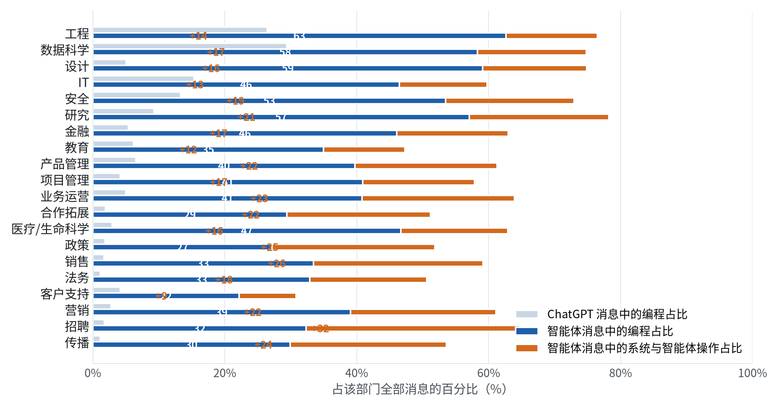
图 4：ChatGPT 和智能体 (Codex) 在不同部门的使用差异
对超过 1,000 万条消息的分析
企业级 AI 正从「辅助员工产出」转向「帮助团队执行工作」。即使在同一职能部门内，聊天与智能体 AI 的使用模式也存在显著差异。
写作依然是 ChatGPT 最常见的用途，而在智能体消息中，编程以及系统或智能体操作合计占据了近 75%。
关键数值（原文）：写作 63.7%（传播）、59.2%（招聘）、57.5%（营销）、57.3%（客户支持）、57.0%（法务）、56.5%（销售）；知识检索 24.8%（研究）、21.2%（财务）、20.5%（法务）、20.1%（政策）、19.4%（医疗/生命科学）；编程 29.4%（数据科学）、26.5%（工程）、15.3%（IT）、13.3%（安全）。
资料来源：OpenAI《Enterprise Signals：前沿企业有何不同之处》（更新于 2026 年 8 月 12 日）· https://openai.com/zh-Hans-CN/signals/enterprise-data/
16

Slide 18
图 4（续）：智能体 (Codex) 在不同部门的消息构成
占该部门全部消息的百分比（%）· 20 个部门 · 13 个消息类别
关键数值（原文）：编程 62.6%（工程）、59.1%（设计）、58.3%（数据科学）、57.1%（研究）、53.5%（安全）、46.7%（医疗/生命科学）、46.1%（财务）、46.4%（IT）；系统与智能体操作 32.3%（招聘）、25.7%（销售）、24.7%（政策）、23.7%（传播）、23.1%（业务运营）；客户支持部门分类与提取占 86.9%，为其消息构成中的主导类别。
资料来源：OpenAI《Enterprise Signals：前沿企业有何不同之处》（更新于 2026 年 8 月 12 日）· https://openai.com/zh-Hans-CN/signals/enterprise-data/
17

Slide 19
图 4 数据明细：ChatGPT 与智能体 (Codex) 在各部门的消息构成
占该部门全部消息的百分比（%）· 20 个部门
部门 | 编程 ChatGPT | 编程 智能体 | 系统与智能体操作 智能体 | 编程+系统操作 智能体合计 | 写作 ChatGPT
工程 | 26.45 | 62.61 | 13.85 | 76.46 | 26.96
数据科学 | 29.39 | 58.30 | 16.51 | 74.81 | 28.78
设计 | 5.08 | 59.09 | 15.77 | 74.86 | 38.38
IT | 15.34 | 46.44 | 13.32 | 59.77 | 32.22
安全 | 13.31 | 53.49 | 19.48 | 72.98 | 40.34
研究 | 9.26 | 57.06 | 21.14 | 78.21 | 40.14
金融 | 5.41 | 46.07 | 16.90 | 62.97 | 44.18
教育 | 6.20 | 34.98 | 12.31 | 47.29 | 42.41
产品管理 | 6.50 | 39.74 | 21.52 | 61.26 | 48.44
项目管理 | 4.17 | 40.93 | 16.92 | 57.85 | 50.35
业务运营 | 5.00 | 40.80 | 23.09 | 63.89 | 50.59
合作拓展 | 1.92 | 29.42 | 21.78 | 51.20 | 53.58
医疗/生命科学 | 2.91 | 46.68 | 16.25 | 62.93 | 55.17
政策 | 1.87 | 27.18 | 24.65 | 51.83 | 55.75
销售 | 1.69 | 33.44 | 25.72 | 59.16 | 56.47
法务 | 1.14 | 32.90 | 17.73 | 50.62 | 57.03
客户支持 | 4.15 | 22.15 | 8.68 | 30.82 | 57.32
营销 | 2.78 | 39.04 | 22.09 | 61.13 | 57.48
招聘 | 1.77 | 32.35 | 32.32 | 64.66 | 59.22
传播 | 1.12 | 29.91 | 23.70 | 53.61 | 63.73
原文表述与口径
原文：在智能体消息中，编程以及系统或智能体操作合计占据了近 75%。
口径提示：原文「近 75%」的表述适用于技术类部门。按本页表格数据计算，20 个部门均值为 60.82%；接近或超过 75% 的为研究 78.21%、工程 76.46%、设计 74.86%、数据科学 74.81%。（均值为本报告依原表计算，原文未给出该数值）
样本范围
对超过 1,000 万条消息的分析；20 个部门；13 个消息类别；单位为占该部门全部消息的百分比。
资料来源：OpenAI《Enterprise Signals：前沿企业有何不同之处》（更新于 2026 年 8 月 12 日）· https://openai.com/zh-Hans-CN/signals/enterprise-data/
18

Slide 20
不同行业在 AI 采用情况上的差异
基于 AI 采用指标的行业排名 · 过去一个月
AI 的应用路径并非千篇一律，不存在单一的「领跑榜单」。行业排名因衡量指标而异。在过去一个月中，专业和科学服务业在 Codex 采用率及 API 使用强度方面均处于领先地位。艺术、娱乐和休闲业在 ChatGPT 采用率上领先，而制造业尽管在 Codex 和 API 使用强度上排名靠后，但其 ChatGPT 使用强度却是最高的。
行业 | ChatGPT 采用 | ChatGPT 使用强度 | Codex 采用 | API 调用强度
艺术、娱乐与休闲 | 1 | 4 ↓ | 7 ↓ | 3 ↓
金融与保险 | 2 | 8 | 3 | 5
信息 | 3 ↑ | 5 ↓ | 2 | 4
专业、科学与技术服务 | 4 ↓ | 2 ↓ | 1 | 1
建筑 | 5 | 3 ↑ | 8 | 8
制造业 | 6 | 1 ↑ | 4 | 7
医疗保健与社会援助 | 7 | 6 | 6 ↑ | 6
零售贸易 | 8 | 7 | 5 | 2 ↑
图例说明
底色由浅到深表示排名由低到高（较低 → 较高）。
较上月变化：
↑ 上升一位（绿色）
↓ 下降一位（红色）
无箭头表示排名与上月持平。
原文中「行业排名表」未标注独立数据来源脚注。
不同行业在采用 AI 的路径上不尽相同。一些行业正在推进使用开发者工具及 AI 驱动的产品，而另一些行业则在日常应用上展现出更广泛或更密集的使用趋势。
资料来源：OpenAI《Enterprise Signals：前沿企业有何不同之处》（更新于 2026 年 8 月 12 日）· https://openai.com/zh-Hans-CN/signals/enterprise-data/
19

Slide 21
网络安全是企业领导者最关注的问题
风险与防御
AI 在为组织创造交付产品和服务的新方式的同时，也在重塑安全格局。网络安全是最紧迫的风险之一，特别是在 AI 网络安全能力快速发展的当下。
AI 带来的新风险
AI 可以协助防御者
真正的瓶颈：发现→行动
· AI 网络安全能力快速发展
· 网络安全成为最紧迫的风险之一
· 组织在创造新交付方式的同时重塑了安全格局
· 模型能够分析庞大的代码库
· 调查漏洞
· 支持多步骤的安全工作
· 发现更多问题并不等同于自动提高系统安全性
· 确定哪些漏洞是真正的威胁
· 对后果最严重的风险进行优先级排序
· 测试补丁，并确保安全团队能够快速审查并部署修复方案
OpenAI Daybreak
汇集了前沿的网络安全模型、企业安全工具以及合作伙伴生态系统，旨在帮助各组织应对这些挑战，并增强其抵御新兴威胁的防御能力。
资料来源：OpenAI《Enterprise Signals：前沿企业有何不同之处》（更新于 2026 年 8 月 12 日）· https://openai.com/zh-Hans-CN/signals/enterprise-data/
20

Slide 22
关于 Enterprise Signals
研究方法、数据口径与延伸资源
OpenAI 的使命是确保 AI 造福全人类。各组织将在很大程度上塑造 AI 的经济影响力；正因如此，我们会定期发布 Enterprise Signals。这是一组追踪企业级 AI 的采用、扩散及影响力的周期性衡量指标。本报告中的所有分析均基于已脱敏的汇总企业使用数据。我们使用自动化系统对消息内容进行了分类，没有 OpenAI 员工审查过任何客户消息。
数据来源与口径声明（原文）
· 本报告中的所有分析均基于已脱敏的汇总企业使用数据。
· 消息分类由自动化系统完成，没有 OpenAI 员工审查过任何客户消息。
· 职能部门差异分析基于超过 1,000 万条消息。
OpenAI Enterprise 企业客户也可以申请定制的基准测试报告，以查看其组织在最新使用情况及能力衡量指标上的对比表现。
探索更多内容
探索更多内容
探索更多内容
OpenAI Signals
Signals 个人数据
研究与分析
OpenAI 经济研究团队的数据、研究、分析和案例平台。
浏览数据，了解全球个人 ChatGPT 使用模式、地域分布，以及工作与非工作场景的使用情况。
围绕 AI 采用情况及其经济和社会影响的研究与分析。
资料来源：OpenAI《Enterprise Signals：前沿企业有何不同之处》（更新于 2026 年 8 月 12 日）· https://openai.com/zh-Hans-CN/signals/enterprise-data/
21

Slide 23
总结
基于网页已有信息的归纳
以下为对网页原有内容的概括性总结，不含网页之外的新增事实、数据或观点。
智能体化已成主线
企业 AI 正从解答问题迈向执行工作。截至 2026 年 6 月，智能体 AI 用量占 Codex 与 ChatGPT 合计输出 Token 的 64%。
差距在加速扩大
前沿企业每位活跃用户的输出 Token 数是一般企业的 8.3 倍（1 月为 2.6 倍）；行业间最大差距 11.7 倍（信息与技术），最小 5.3 倍（制造业）。
高级能力是分水岭
前沿企业每周有 21% 的活跃用户使用插件、19% 使用技能，一般企业分别为 9% 和 3%；OpenAI 内部插件使用率达 95%。
增长最快的不是工程师
自 2 月以来，法务 +108 倍、销售 +41 倍、招聘 +41 倍、营销 +26 倍，工程仅 +5 倍——智能体正从软件开发扩展至更多知识工作领域。
差异化体现在使用方式
原文指出：使用相同的底层前沿模型，真正让前沿企业脱颖而出的是从辅助转向委派、提供上下文与工具、推动智能体拓展至软件开发之外的领域，并建立风险规则与持续学习机制。
资料来源：OpenAI《Enterprise Signals：前沿企业有何不同之处》（更新于 2026 年 8 月 12 日）· https://openai.com/zh-Hans-CN/signals/enterprise-data/
22

